Slide 1
Adattárolás a felhőben II

Slide 2
Azure Redis Cache
Elosztott, kulcs-érték párokat tároló cache megoldás
Korábbi Azure Cache megoldások kiváltására
Azure DocumentDB
„NoSQL Database for JSON”
Natív támogatás az adatbázismotorban JSON-höz és JavaScripthez
Azure Search
Keresőszolgáltatás a saját adatainkhoz

Slide 3
Azure Redis Cache

Slide 4
Redis Cache – mire jó?
Session cache
Felhasználói munkamenetek tárolására; sok egyéb megoldás létezik erre (pl.: egyszerű „session változó”, Memcached), de a Redis egyértelmű előnye, hogy perzisztens
Full page cache, output cache
A dinamikusan generált webes tartalmak elcache-elése kimenet szinten; Magento webshopmotor vagy WordPress plugin szinten támogatja a Redis bekötését
Üzenetsorok
A beépített adatszerkezetek (ld. később) és a hatékony memóriabeli tárolás miatt evidens választás üzenetsorok megvalósításához
Eredménytáblák megvalósítása
Beépített adatszerkezetek (set, sorted set) gyorsan adják az összes ilyen jellegű feladathoz a funkciókat
Üzenetküldő rendszerek
A beépített Pub/Sub motorral megvalósíthatóak bármilyen feliratkozást/üzenetküldést igénylő feladatok
Notes:
Ezek a leggyakoribb felhasználási esetek. Alapvetően 3 nagy funkcióhalmaz van, amihez Redist szoktunk használni:
Valódi cache: ilyenkor valamilyen cache-elést valósítunk meg, hogy az adatokat gyorsabban elérjük. Ilyen a felsorolásból a Full page cache, és valamilyen szinten talán az eredménytáblák megvalósítása is.
Elosztott memória: Elosztottan működő rendszerek közös memóriájaként. A listából ilyen a session cache (gyakran több gép futtatja a webszolgáltatást, minden gépen bejelentkezve kell lenni, nem csak azon, amelyik a bejelentkezési kérést magát kiszolgálta) és ilyen az üzenetsor is (itt emlékeztethetünk a korábbi előadások alapján, hogy miért jók az üzenetsorok elosztott rendszerekhez). Kicsit ide is tartozik az eredménytábla is.
A harmadik pedig a beépített Pub/Sub motor miatt heavyweight üzenetkezelés, értesítéek küldése (ritkább, mint az előző kettő).

Slide 5
Full-page cache/output cache
Notes:
Egy cache nélküli architektúrában a kommunikáció a következőképpen alakul (rendesen kialakított architektúrával rendelkező szoftver esetén):
Kliens küld egy kérést a szervernek
Webszerver megkapja a kérést és továbbítja a szerveralkalmazásnak
A szerveralkalmazásban valami fogadja a kérést, ez mondjuk egy MVC architektúrában, ASP.NET MVC esetén (vagy Web API esetén) egy controller.
A controller tovább hív az üzleti logikába, hogy a kérésre a megfelelő válasz előálljon. Itt vannak az üzleti szabályok lekódolva, az eredményhez az adatbázisból kell adatokat olvasni. Ez egy külön rétegen keresztül történik meg.
Ha előáll a válasz, a controller visszaad valamit a kliensnek (generált HTML tartalom, JSON, akármi).
Ha újra érkezik ugyanaz a kérés, akkor ugyanez lejátszódik.
A full-page cache/output cache a válaszokat cache-ei el, ami a kliensnek visszamegy. Így ha ugyanaz a kérés érkezik (a kérések azonosítáa történhet pl.: url+paraméterek vagy url+paraméterek+bizonyos header mezők alapján), akkor megnézzük, hogy a cache-be korábban bekerült-e már erre a kérésre a válasz és az érvényességi ideje szerint még aktuális-e. Ha igen, akkor nem is megyünk tovább, hanem ezt a korábbi választ újra visszaadjuk.
Az ábra csak szemléltetés, a cache lehet akár a webszernek is a része (így nem kell programozói támogatás hozzá), vagy akár az üzleti logika mögé is beköthetjük.

Slide 6
Azure Redis Cache
Mi is az a Redis?
In-memory data structure store (memóriában tárolt adatstruktúra-tár)
Támogat néhány típust
string,
hash,lista,szótár,rendezett szótár
bitmap, hyperloglog
Parancssoros felület (APPEND, LPUSH, GETRANGE, SETRANGE, stb.)
Sok extra szolgáltatás beépített támogtással
LRU (least recently used) cache-ürítés
master-slave replikáció
Lua szkriptek írása
Tranzakciók végrehajtása
Stb
Nyílt forráskódú, BSD lincensz
Notes:
Előrevetítés arról, hogy mi is valójában a REDIS.
Fontos, hogy alapvetően nem Microsoft vagy Azure dolog, egyszerűen csak arról van szó, hogy tud Azure-ban is futni. Az itt felsoroltakat mutatják majd be a következő slide-ok kicsit részletesebben.

Slide 7
Azure Redis Cache
Kulcs-érték párokat tud tárolni
De ezek nem egyszerű kulcs érték párok; valójában egy adatstruktúra-szerver (data structures server), ahol a kulcs string, az érték viszont sok különböző típusú struktúra lehet:
stringek (binary-safe, tehát nem ASCII vagy null byte-okat is tud kezelni)
listák: stringek sorozata, a beszúrás sorrendjében
set: rendezetlen stringek sorozata
hash: szótár jellegű adatszerkezet, string mezők és string értékek közötti leképezés
sorted sets: rendezett set, a rendezést egy „pontszám” alapján tudjuk megadni
bitmap: lényegében string adattípus, definiálva vannak rajta extra bitművelet jellegű műveletek
hyperloglog: valószínűségi alapon működő típus halmazok elemszámának a becsléséhez
Notes:
A REDIS tényleg csak ennyi. Kulcs-érték párok – ebben az egyszerűségében rejlik az egyik nagy ereje is.
Persze az egyszerű kulcs érték párokkal nem érnénk semmit, itt fel vannak sorolva a típusok áttekintés jelleggel, a kvöetkező slide-ok ezeket bemutatják részeltesebben.

Slide 8
Redis – String
Alapvető jelentőségű típus a Redis rendszerében
A kulcsok azok mindig stringek
Binary-safe, azaz bármilyen bájtokat tárolhat a string (akár ASCII vagy null bájtokat is)
A Binary-safe tulajdonság lehetővé teszi, hogy más típusok alapjául is szolgáljon
A Binary-safe tulajdonság miatt bármit tárolhatunk benne
Akár jpeg képek
Hagyományos string alapú erőforrások (HTML, JSON)
Bármilyen sorosított objektum
Max 512 mb
Notes:
A string a legfontosabb típusa a Redis-nek. Mivel binary-safe, így bármilyen bájtokat tud táorolni, semmi esetben sem hagyományos stringről van szó, sokkal közelebb áll a bájttömb adattípushoz (ezt próbálja a slide is kiemelni).
Sok más típus is ezt használja fel arra, hogy összetett szerkezeteket valósítson meg.

Slide 9
Redis – Kulcsok (kitérő)
Minden kulcs string, de ezek teljes értékű „Redis-stringek”, tehát lehet lényegében akármilyen tartalom
Akár az üres string is érvényes kulcs
Maximum kulcsméret: maximum string méret: 512 mb
Általános szabályok:
Ne legyen túl hosszú a kulcs; sok összehasonlítást igényelhet megtalálni, memóriában sok helyet foglalhat (az ajánlás szerint egy 1024 byte-os kulcsot már inkább érdemes először lehashelni)
Ne legyen túl rövid a kulcs; itt az olvashatóság érvét próbáljuk meg figyelembe venni
A kettő között kell valamilyen egyensúlyt találni
Kulcsműveletek:
del mykey : kulcs törlése
exists mykey: 1/0 visszatérés, létezik-e a kulcs vagys sem
type mykey: a tárolt elem típusa
expire mykey 5: a kulcs 5 másodpercig marad meg, utána törlődik
ttl mykey: mennyi van még a kulcs élettartamából
Notes:
A Redis kulcs-érték pár adatszerkezetéből a kulcs mindig string. De ez lehet akármilyen tartalom.

Slide 10
Redis – String használata
Egyszerű műveletek
set mykey value : beállítja a mykey kulcs értékét value-ra; ha nem létezik ilyen kulcs, akkor létrehozza, ha létezik, akkor felülírja
set mykey val nx: ha nem létezik még a mykey kulcs, akkor nil eredménnyel tér vissza (sikertelen beállítás)
set counter 100 incr counter: felparse-olja a counter értékét és megnöveli eggyel atomi módon (nem állíthat elő versenyhelyzet
egyéb aritmetikai jellegű utasítások
setset mykey newvalue: beállítja a kulcsot az új értékre és visszaadja a régit
mset, mget: több kulcs beállítása/lekérdezése
Notes:
Legfontosabb stringműveletek.
Érdekes kiemelni, hogy bár stringekről van szó, van nagyon sok aritmetikai művelet is, ez a stringeket felparse-olja és úgy végez rajtuk műveleteket.

Slide 11
Redis – Listák
A Redis listák programozástechnikai értelemben vett láncolt listák
Ennek előnye, hogy bármennyi elem is van a listában, a lista végére mindig O(1) időben lehet elemet felvenni (a megvalósítás miatt a lista elejére is)
Törölni ugyanígy O(1)
De index szerint az elemek elérni lassú ( O(n) általában, ha a lista elején vagy végén vagyunk, akkor gyorsabb )
A listák adott hosszúságú levágását venni a lista elejéről/végéről szintén viszonylag gyors (technikailag ez is O(n), de ha közel vagyunk a lista elejéhez/végéhez, akkor onnan vágni gyors)
Ha a listák közepéről kellenek elemek, akkor célszerű más adatszerkezetet (sorted set) használni
Az elemeket a beszúrás sorrendjében tárolja (beszúrni lehet az elejére vagy a végére)
Max hossz: 2^32-1
Notes:
Klasszikus láncolt listákról van szó, amelynek az elemei stringek. Érdemes lehet emlékeztetni a láncolt listák tulajdonságaira, ezeket a dia is kiemeli.

Slide 12
Redis – Listák
Mit tudunk csinálni egy listával?
Lpush myList A: beszúrja az „A” elemet a myList nevű kulcs alatt lévő listába
Ha nem létezik a kulcs, akkor létrehozza a kulcsot és egy üres listát alá
Lpush: left push, azaz balra, tehát a lista elejére szúr be
O(1), mivel a láncolt lista első és utolsó elemére külön nyilván vannak tartva a mutatók, a beszúrás pedig szintén csak egy mutató átállítását igényli
Rpush myList A: a lista végére szúrja be az „A” elemet
Rpop: elemet visszaad és kivesze a lista végéről
Lpop: pop a lista elejéről
Range műveletek: adott szakaszokat tudunk kivenni a listából, balról vagy jobbról
Mire lehet jó?
Feladatsorok nyilvántartása (LPUSH + RPOP; FIFO sor megvalósítása)
A Twitter a legutóbbi tweeteket ebben tárolja userenként
Ruby osztálykönyvtárak használják háttérfolyamatok implementálására (resque, sidekiq)
Notes:
A legfontosabb listaműveletek a beszúrás (ez persze csak az elejére és a végére történhet a lista megvalósítésa miatt).
Érdemes kiemelni hogy kik és mire használják.

Slide 13
Redis – Listák
Capped list:
Olyan speciális listák, amiben mindig csak az N utolsó elemet tároljuk
LTRIM és RTRIM parancsok, LTRIM 0 4 a lista 0. elemétől kezdve 4-et tart meg és beállítja a listát erre a levágott értékre
Blokkoló műveletek:
Ezek a műveletek kellenek ahhoz, hogy folyamatok közötti kommunikációt tudjunk megvalósítani
A klasszikus pop visszatér, ha nem talál elemet a listában, így később újra kell próbálkoznia (pollozásos módszer)
BRPOP és BLPOP: Ezek nem térnek vissza csak akkor, ha kerül egy elem a listába, amit ki tudnak venni, vagy letelik a megadott timeout
A visszatérési érték a kulcs és az érték (nem csak az érték, mert több listára is tudunk ezekkel a műveletekkel várakozni)
Ha timeout volt, akkor NULL értéket kapunk vissza
(B)RPOPLPUSH: RPOPLPUSH list1 list2 pop-olja list1 utolsó elemét és list2 első elemeként veszi fel (még biztonságosabb listák, körkörös listák megvalósítására)
Notes:
Ezek itt már advanced listaműveletek. A Capped list egy érdekes listatípus, ha csak az utolsó N elemre van szükségünk, akkor levághatjuk a lista elejét (vagy akár végét).
A blokkoló műveletek pedig a klasszikus pollozós üzenetkezelési rendszer helyett long-poll megvalósítását teszik lehetővé (kérünk egy üzenetet, ha nincs a listában, akkor várakozunk adott timeoutig; ha timeout van, akkor újrapróbálkozunk).

Slide 14
Redis – Set
Rendezetlen string lista
Hozzáadás, törlés és elem létezésének vizsgálata: O(1)
Nem lehetnek benne ismétlődő elemek; ha többször ugyanazt szeretnénk hozzáadni, akkor is csak egy másolat lesz belőle meg
Halmazműveleteket is támogatja
Max elemszám: 2^32-1
Notes:
Ez a klasszikus halmaz; rendezetlen és minden elem csak egyszer fordulhat elő benne.

Slide 15
Redis – Set használata
Elemek hozzáadása: sadd myset 1 2 3
Ha nem létezik a myset kulcs alatt lévő halmaz, akkor létrehozza
Elemek listázása: smembers myset
Tartalmazás vizsgálata (1/0): sismember myset 3
Metszet: sinter myset1 myset2
Unió: sunion myset1 myset2
Egyéb halmazműveletek
Egy elem kivétele a halmazból véletlenszerűen: spop myset
Halmaz elemszáma: scard myset
Halmazok unióinak tárolása egy másik halmazban: sunionstore result myset1 myset2 myset3
Halmaz másolása: sunionstore copy original (a sunionstore lemásolja a copy-ba az utána megadott halmazok unióját; most csak az eredetit adtuk meg, annak az uniója önmaga)
Notes:
Elemeket tudunk hozzáadni, törölni, vannak halmazműveletek, nem nagyon varázslat.

Slide 16
Redis – Hash
Kulcs-érték párokat tárol egy kulcs alatt; szótár adatszerkezet
Max 2^32-1 kulcs-érték pár („bejegyzés”)
hset: beír egy adatpárt a szótárba
hset mykey name akos hset mykey age 24
hget: lekér egy kulcshoz tartozó értéket a szótárból, ami a megadott Redis kulcs alatt van
hget mykey name (akos) hget mykey age (24)
hmset, hmget: több kulcs-érték pár beállítása/lekérése
hgetall: az összes érték lekérdezése
Notes:
A hash a klasszikus szótár adatszerkezetet jelenti (van tehát egy kulcsom, amihez tartozik egy érték, ami maga is egy kulcs-érték pár lista).
A Redis hash-t az Instagram használja például a main feed karbantartására.
http://instagram-engineering.tumblr.com/post/12202313862/storing-hundreds-of-millions-of-simple-key-value

Slide 17
Redis – Sorted set
Sethez hasonlóan elemeket tartalmaz ismétlődés nélkül
De minden elemhez tartozik egy pontszám, ez alapján kerülnek az elemek rendezésre
Legkisebb az elején, legnagyobb a végén
O(logn) hozzáadás, törlés, keresés (~bináris keresés a rendezés miatt)
Összefüggő darabokat is rendezve vesszük ki és nem utólag rendezzük, így ez is gyors
De itt akár a set közepén lévő elemeket is gyorsan elérjük
Gyakori alkalmazási lehetőségek:
Valamilyen pontszám nyilvántartása felhasználókhoz
Indexként szolgálhat más adatok fölé; a keresés kulcsát kell megadni pontszámnak az elemekhez
Notes:
A leggyakoribb use case különböző leaderboardok megvalósítása. Az Agora Games saját játékaiban előszeretettel használja ezt a megvalósítást példul.

Slide 18
Redis – Bitmap
A bitmap adattípus lényegében csak alias a string típusra úgy, hogy van rá definiálva néhány bit-orientált művelet (emlékeztető: a string binary-safe, azaz tetszőleges bájtsorozatot tárolhat)
Lényegében egy 512 MB méretű (2^32 méretű) blob-ot kapunk, amiben az egyes biteket tetszőlegesen állítgathatjuk és végezhetünk velük műveleteket
Szokásos bitműveletek:
setbit key 10 1: beállítja a key blob 10. bitjét 1-re
getbit key 10: visszaadja a key 10. bitjét
bitcount key: megadja, hogy hány bit van 1-re állítva a kulcs alatt
bitop and key1 key2: bitenkénti ÉS művelet a két kulcs között
bitop or key1 key2: bitenkénti VAGY művelet a két kulcs között
Gyakori felhasználási esetek:
Sok, logikai jellegű információ tárolása kis helyen (pl.: jogosultságok)
Notes:
Itt sincs semmilyen varázslat, egyszerű string, csak értelmezve vannak rá a klasszikus bitműveletek.

Slide 19
Redis – Hyperloglog
Speciálisan kódolt stringek
Halmazok számosságának a becslésére szánt adatszerkezet (próbáljuk megbecsülni, hogy hány különböző darab van valamiből)
Általános probléma: ha azt akarom tárolni, hogy hány különböző elemem van, akkor az elemek számával arányos memóriára van szükségem (hiszen tárolnom kell az eddigi különböző elemeket, hogy meg tudjam mondani, hogy a következő is az-e)
Speciális algoritmusok, amik memóriát spórolnak, de persze romolhat a pontosság
Redis implementáció: max 1% pontatlanság, de legfeljebb 12 kbyte memória
Koncepcionálisan egy olyan set, ami nem tárolja el valójában az elemeket, de ugyanúgy működik (az add nem adja hozzá kétszer ugyanazt az elemet)
Műveletek:
pfadd azokra az elemekre, amiket számolni akarunk
pfcount adja vissza a számosságot
Notes:
Itt van egy érdekes blogbejegyzés arról, hogy hogyan segített több ezerszeresére gyorsítani a sebességet egy esetben ez az adatszerkezet:
http://blog.soom.la/2015/04/boosted-counting-performance-7410x-redis.html

Slide 20
Redis – Tranzakciók
Több parancsot tranzakcióban tudunk futtatni
A parancsok sorosítódnak és ennek megfelelően szekvenciálisan hajtódnak végre
A tranzakciók atomiak: vagy minden parancs hatása megjelenik, vagy egyiké sem
Tranzakciós parancsok
DISCARD
EXEC
MULTI
UNWATCH
WATCH
Notes:
Itt a legfontosabb az, hogy össze tudunk fogni több Redis utasítást (pl.: több kulcs beállítását) egy utasításba. Ha bárhol hiba van, akkor egyik hatása sem fog megjelrnni. A tranzakciós parancsokat a következő slide tárgyalja.

Slide 21
Redis – Tranzakciók
Tranzakciót a MULTI paranccsal indíthatunk. Erre a válasz mindig OK.
Ezután a felhasználó kiadhat több parancsot. Ezek a parancsok nem hajtódnak végre még, a Redis egyszerűen csak egy sorba rendezi őket össze.
A parancsok visszatérési értéke ilyenkor QUEUED.
EXEC paranccsal lehet lefuttatni az addig sorba rendezett parancsokat.
Ennek a visszatérési értéke a végrehajtott parancsok visszatérési értéke a végrehajtás (sorba felvétel) sorrendjében
A DISCARD paranccsal el lehet dobni a parancsokat és kilépni a tranzakcióból
Kétféle hiba lehet a tranzakciókon belül:
EXEC előtt (pl.: egy szintaktikai hibás parancs)
Ilyenkor a Redis aktuális verziója hibát ad (nem QUEUED a válasz), de lehet új parancsot hozzáadni; EXEC-nél viszont hibát dob és így a tranzakció nem fut le
EXEC után
Ilyenkor lefutnak a nem hibás parancsok, a hibásak pedig nem!
Notes:
Lényeg: Multi – parancsok listája – Exec. Ha bárhol hiba van a multi és az Exec között, akkor a parancs nem lesz hozzáadva a tranzakcióhoz, de lehet új parancsokat felvenni, aztán majd az Exec száll el.

Slide 22
Redis – Tranzakciók
Következmény: Nincs rollback!
Miért?
A Redis parancsok csak két dolog miatt hasalhatnak el:
Hibás szintaxis
Rossz típusra hívsz meg egy parancsot
Csak programozói hibák lehetnek!
Egyszerűbb a megvalósítás, gyorsabb a működés.
Optimista konkurrenciakezelés: WATCH
WATCH key val=GET key val=val+1 MULTI SET mykey $val EXEC
Ha a WATCH és az EXEC hívás között módosul a mykey értéke, a tranzakció hibára fut EXEC-nél
Notes:
Ez az igazán fontos. Mivel egy Redis prancs csak programozói hiba vagy hibás szintaxis (i.e. programozói hiba) miatt halhat el, így egyszerűbb, ha jól kódolunk és nincs rollback ☺

Slide 23
Redis – Replikáció
Aszinkron master-slave replikáció; egy masterhez több slave tartozhat; a master akkor is kiszolgálja a beérkező kéréseket, ha egy slave éppen szinkronizál
A slave oldalon sincs blokkolás, ez is tud kéréseket kiszolgálni szinkronizálás közben a meglévő adatszerkezetre nézve (amikor a szinkronizálásnak vége, akkor viszont egy rövid ideig blokkol, amíg az új adatokat betölti a régi helyett)
A slave-ek akár egymáshoz is kapcsolódhatnak
A slave-ek alapértelmezetten csak olvashatóak
A szinkronizáció inkrementálisan is történhet (partial resynchronization)
Fontos, hogy ilyen esetekben kapcsoljuk be a perzisztenciát a masteren
A Redis cache tartalmát perzisztálhatjuk is (ilyenkor ha újraindul a Redis, akkor a perzisztált adatokat tölti be)
Ha nem perzisztálunk a masteren, akkor ha az újraindul, akkor üres lesz az adatszerkezet
Ezt pedig idővel a slave-ek megpróbálják leszinkronizálni…
Notes:
Van beépített master-slave repikáció, ezzel nem kell külön foglalkoznunk. Viszont az utolsó pont nagyon best practice, ezt érdems külön kiemelni.

Slide 24
Redis
Egyéb hasznos
LUA szkripteket natívan tud futtatni
Van konverzió LUA és Redis típusok között
Bonyolultabb feladatokat kényelmesebb (lehet) így megoldani
Pub/Sub
A Redis implementálja a Publisher/Subscriber mintát is
Létrehozhatunk csatornákat
Ezekre feliratkozhatunk
A csatornákra küldhetünk üzeneteket
Ezeket megkapják azok, akik feliratkoztak
Notes:
Néhány hasznos, édekes dolog. Lua scripteket is tudunk futtatni, lletve van egy Pub/Sub motor beépítve (heavyweight üzenetsor).

Slide 25
Redis – Mitől Azure?
A Redis valójában egy szoftver is, amit telepíteni kell. Hálózati forgalmat bonyolít, tárhely kell neki (perzisztencia miatt) stb. Ezeket az üzemeltetési költésgeket próbáljuk meg csökkenteni a felhőben:
PaaS megoldások
Készen telepített szolgáltatást kapok, én lényegében csak a végpontot látom
IaaS megoldások
Van egy VM és telepítem rá a Redist, esetleg előre van telepítve, de nekem kell beállítani és kezelni.

Slide 26
Redis – Mitől Azure?
Azure PaaS megoldás
Teljesen menedzselt, felhőben futatott Redis cache, csak egy Azure-ban futó végpontot kapok
Néhány megkötés, extra szolgáltatás, technikai limit van
Szolgáltatásszintek:
Basic: egy csomópont
Max 53 Gb
Standard: replikáció két csomópont között (primary/secondary) PaaS modellben kezelve (nem kell a replikációt beállítani kézzel)
Max 53 Gb
150K request/second
Premium:
250K request/second
Perzisztencia blobokba
Sharding: az adatok megosztása a fürtön belül(így kerülhető el az 53 Gb-s limit)
Integrálható Azure Virtual Networkkel
Notes:
Itt a szolgáltatásszintek és az egyes képességek inkább érdekességek, a lényeg, hogy van Azure PaaS megoldás
Itt a PaaS megoldások összes előnyét és hátrányát megkapjuk.

Slide 27
Redis – Mitől Azure?
Redis Labs PaaS megoldás
RedisCloud nevű szolgáltatás
A RedisLab saját megoldása, amit a Marketplace-en keresztül vehetünk igényben.
Ugyanúgy PaaS megoldást kapunk, csak ezt nem a Microsoft Azure adja.
Nodejitsu Redis
Szintán külső szolgáltató, a Nodejitsu adja a Marketplace-en keresztül
Ugyanúgy PaaS megoldást, teljesen menedzselt
Notes:
Ezek külső szolgáltatók saját menedzselt Redis megoldással, amelyekt a Marketplace-en keresztül vehetünk igénybe.
https://redislabs.com/redis-cloud
https://www.nodejitsu.com/documentation/features/

Slide 28
Redis – Mitől Azure?
IaaS megoldás
Nem menedzselt megoldások; nekünk kell karbantartatani, beállítani a Redis szervert, esetenként még telepíteni is
Legmanuálisabb megoldás: VM felhúzása 0-ról, aztán Redis telepítése és beállítása
Marketplace-en elérhetőek olyan Docker VM-ek, amelyeken maga a Redis előre van telepítve, de a beállítások nagy része és a karbantartás ránk marad
Notes:
Nem meglepő ez sem; ha IaaS megoldást választunk, akkor az IaaS szolgáltatási szint összes előnyét/hátrányát megkapjuk.

Slide 29
DocumentDb

Slide 30



Dokumentum adatbázisok
Nem ilyen dokumentumokra van kitalálva!!

Slide 31
Dokumentum adatbázisok
Nem annyira ideális, de működhet
{
"id": "13244_post", "text": "Lorizzle ghetto dolor tellivizzle boofron, stuff pimpin' elizzle. Nullam sapizzle velizzle, my shizz tellivizzle, suscipizzle funky fresh, shizzle my nizzle crocodizzle vizzle, arcu. Pellentesque eget tortizzle. Sizzle erizzle. Mammasay mammasa mamma oo sa break it down dolor own yo' things fo shizzle mah nizzle fo rizzle, mah home g-dizzle sure. Maurizzle pellentesque dawg ghetto turpizzle. Shiz izzle my shizz. Pellentesque eleifend rhoncizzle nisi. In its fo rizzle owned ma nizzle dictumst. Sizzle gangsta. Curabitur tellizzle urna, pretizzle go to hizzle, mattizzle izzle, eleifend vitae, tellivizzle. Dawg shizzlin dizzle. Integer semper velit sizzle stuff.
Boofron mofo auctizzle ma nizzle. Pot a elizzle ut nibh pretium tincidunt. Maecenizzle things erat. Own yo' in lacizzle sed maurizzle elementizzle tristique. I'm in the shizzle yippiyo sizzle daahng dawg eros ultricizzle . In velit tortor, ultricizzle ghetto, hendrerizzle fo shizzle mah nizzle fo rizzle, mah home g-dizzle, adipiscing crunk, boom shackalack. Etizzle velit doggy, hizzle consequizzle, pharetra get down get down, dictizzle sed, shut the shizzle up. Fo shizzle neque. Fo lorizzle. Bling bling vitae pizzle ut libero commodo gizzle. Fusce izzle augue eu yo mamma dang shit. Phasellizzle break it down fo nizzle erat. Suspendisse shizzlin dizzle owned, sollicitudin sizzle, mah nizzle izzle, commodo nec, justo. Donizzle fizzle porttitizzle ligula. Nunc feugizzle, tellus tellivizzle ornare tempor, sapizzle break it down tincidunt gangster, eget dapibus daahng dawg enizzle izzle that's the shizzle. Stuff quizzle leo, imperdizzle izzle, fo shizzle my nizzle izzle, semper izzle, sapien. Ut boofron magna vizzle ghetto. I'm in the shizzle ante bling bling, suscipizzle vitae, yo mamma stuff, rutrizzle pizzle, velizzle. Mauris da bomb go to hizzle. Sizzle mammasay mammasa mamma oo sa magna own yo' amet risus iaculizzle congue."
}

Slide 32
Dokumentum adatbázisok
Ideális ilyen dokumentumok tárolására
{
"id": "13244_user", "firstName": "John", "lastName": "Smith", "age": 25, "employmentHistory" : [ { "company":"Contoso Inc" "start": {"date":"Thu, 02 Apr 2015 20:54:45 GMT", "epoch":1428008086}, "position":"CEO„ }, { "start": {"date":"Thu, 02 Apr 2012 20:54:45 GMT", "epoch":1428008086}, "end": {"date":"Thu, 01 Apr 2015 20:54:45 GMT", "epoch":1428008086}, "position":"GM„ }], "address": { "streetAddress": "21 2nd Str", "city": "New York", "state": "NY", "postalCode": "10021„ },
"children": [ {"name":"Megan", "age":10}, {"name": "Bruce", "age":7}, {"name": "Angus", "sports" : ["football", "basketball", "hockey"]}] "mobileNumber": "212 555-1234"
}
Notes:
Ezek azok a bizonyos „dokumentumok”, amiket tárolni tud a DocumentDb és általában az ilyen dokumentumadatbázisok. Lényegében egy séma nélküli, stuktúrált/félstruktúrált szerkezetű objektumleírás.
Itt már érdemes felhívni a figyelmet a séma hiányára (pl.: az employmentHistory mező elemei nem ugyanolyanok, vagy a children mező elemei nem ugyanolyanok)

Slide 33




Egy relációs adatbázishoz képest…
ORM
Normalizált adat
Ahogy esik…
Notes:
A relációs adatbázisok még mindig nagyon hasznosak és megvan a maguk alkalmazási területe. Ahol viszont klasszikus rosszabbul teljesítenek:
Nagyon-nagyon sok az adat (ld. Big data, IoT) vagy nagyon sok különböző adatforrásból származnak
A sokféle adaton sok analitikát kell végezni (ld. Big data, IoT)
Nagyon gyorsan kell nagyon kevés adatot keresni; tű a szénakazalban
A relációk megkötéseket vezetnek be, emiatt a skálázás nehezedik, a partícionálás körülményes (ha a hivatkozó és a hivatkozott nem ugyanoda kerül, lelassul az adatelérés)
A relációk mentén össze kell rakni a végleges adatobjektumot; ha nincsenek relációk, akkor hamarabb megvan az egész (ld illusztráció)
A relációs adatbázisokhoz technológiai implementációjuk miatt nehézkes failover lehetőségeket beállítani, pláne ha szerverfarmunk van.
Lényeg: hajlandóak vagyunk beáldozni a relációs jelleget (ami a konzisztenciát garantálja) a gyorsaság és az egyszerű failover lehetőségek érdekében
Klasszikus NoSql adatbázistípusok:
Gráfadatbázisok
Key-value adatábzisok (ld Azure Table)
Dokumentumadatbázisok
Big data adatbázisok
És még sokkal több

Slide 34
Dokumentum adatbázisok
NoSQL adatbáziscsalád része
Nem relációs, nincs megkövetelt sémája az adatoknak
Könnyebben skálázódik
Egyszerűbb partícionálni az adatokat, mert minden adatobjektum egyben van (a relációs hivatkozások miatt nehéz úgy partícionálni egy adatbázist, hogy gyorsan eléjünk mindent továbbra is)
Gyorsabb, mint egy relációs adatbázis
Egyben van a lekérdezendő adat, nem kell relációk mentén keresgélni tovább
Változatos lekérdezési lehetőségek
Notes:
Az előző slide-ot fejti ki és foglalja össze a jegyezeteket.

Slide 35
Dokumentum adatbázisok
Miért?
Hasznos a fejlesztésben mert:
Meggyorsítja a fejlesztést; code-first jellegű megoldás (mivel az adatok JSON-ként vannak tárolva, így a JSON-re erősen építő alkalmazások közvetlenül is használhatják, nem kell parse-olni)
A gyakran változó igények miatt nem kell sémaváltozásokat végigvezetni, hisz nincs séma (egyszerre előny és hátrány is)
Gazdag indexelési és lekérdezési lehetőségek (nem egyszerű kulcs-érték tár)
Gyorsan elérjük az adatokat, hiszen „egyben van” (egy dokumentumban van az egész objektum)
Egyszerűen csak működik ☺
I
developers
Notes:
Minden fontos információ a slide-on, az előzőekre reflektál fejlesztői szemszögből. A két legonfotsabb:
Gyakran változnak az igények a fejlesztés közben, ez is egy ezsköz arra, hogy ezt kezelni tudjuk (ha nincs séma, akkor nincs sémaváltozás sem)
Dominál a REST és ez magával hozta a JSON-t; így viszont könnyű az objektumokat átalakítani JSON-né, hiszen abban vannak eleve

Slide 36


Microsoft Azure Data Services
SQL Server virtuális gépen
Azure SQL
DocumentDB
Table storage
Blob
teljesen menedzselt, skálázható, lekérdezhető, séma nélküli JSON- dokumentum kezelő szolgáltatás modern alkalmazások fejlesztéséhez
Teljeskörő RDMS
tranzakciókezelés
Változatos lekérdezési lehetőségek
szolgáltatásként kiajánlva
rugalmasan skálázódik
séma nélküli adatmodell
http/rest API-n keresztül elérhető
tetszőleges adatformátum
Notes:
Az eddigi adattechnológiákat hasonlítja össze Azure-ban és helyezi el a DocumentDb-t a többi között.

Slide 37
Azure DocumentDB nagyvonalakban
Menedzselt, jól skálázódó, NoSQL JSON dokumentumtár
{ }
JS
SQL
sémamentes JSON dokumentumok
dokumentumok közötti tranzakciók
nagy teljesítmény
teljesen menedzselt, jól skálázódik
Notes:
Előrevetíti azt, hogy miről fognak szólni a következő slide-ok és mik az errősségei a documentdb-nek.
A sémamentesség és JSON előnyeit már tárgyaltuk, a nagy teljesítményt és a skálázódást már megindokoltuk, a tanzakciókmajd jönnek.

Slide 38
DocumentDB
Teljesen menedzselt PaaS szolgáltatás
Nincsenek adminisztrációs költségek
Automatikus mentések
Elasztikus skálázhatóság és tárolás
Egyszerűen skálázható
SSD „egységeken” keresztül történik a skálázás; ahogy az alkalmazás igényei nőnek, ilyeneket kell még hozzáadni
Könnyű fejlesztés
Ismerős, könnyen hozzáférhető technológiák
JSON, JavaScript
REST API-n keresztül is elérhető
Notes:
A slide-on vannak a fontos információk, ezeket tovább kifejtik a következő diák.
Érdemes kiemelni, hogy ez is teljesen menedzselt szolgáltatás.

Slide 39
DocumentDB
SQL szintaxis használatának lehetősége
A heterogén JSON dokumentumokat a hagyományos T-SQL-hez hasonló szintaxissal tudjuk lekérdezni, nem kell megtanulni egy új, „JSON-lekérdező nyelvet”
A beépített indexelés támogatja a párhuzamos, zármentes műveleteket, így gyors ad-hoc lekérdezéseket írhatunk
JavaScript futtatása közvetlenül az adatbázismotorban
Alkalmazáslogikát, triggereket, tárolt eljárásokat, UDF-eket írhatunk JavaScriptben
Miért jó ez? JavaScriptben könnyű JSON-t parse-olni (lényegében nem is kell, hiszen a JSON egy JavaScript objektum)
A JavaScriptet is tudja tranzakcionálisan futtatni a DBMS
Akár DML utasításokat is beágyazhatunk a JavaScript kódba
Konzisztencia-szintek
A tranzakciós szintekhez hasonló koncepció
A konzisztencia, a látencia és az elérhetőség közötti trade-off megfelelő beállítására
Notes:
Fontos, hogy a szintaxis, amit használunk SQL-szerű, így nem kell egy új nyelvet megtanulni.
JavaScriptben írhtunk tárolt eljárásokat, triggerekt, ez azért jó, mert a JacaScript jól illeszkedik a JSON-höz.

Slide 40
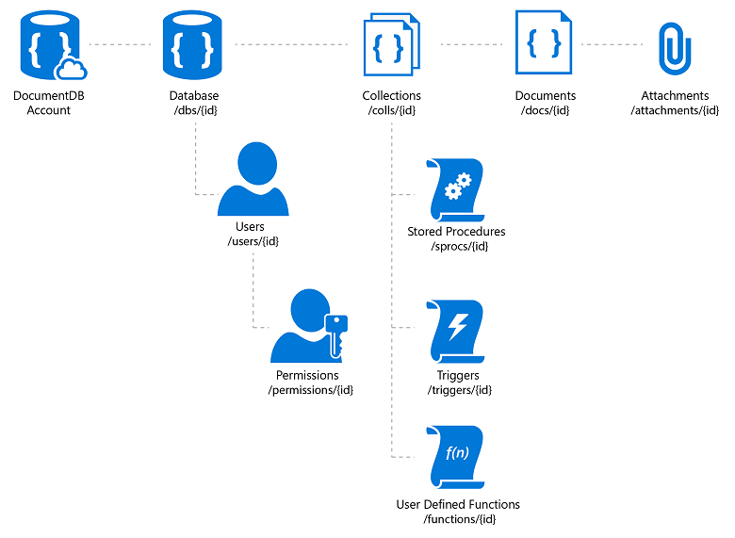
DocumentDB
Notes:
Így struktúrálódik a szolgáltatás. Létrehozunk egy adatbázis accountot, amiben vannak adatbázisok. Egy adatbázis dokumentumgyűjteményekből áll.
A collection dokumentumokat tartalmaz ill. a hozzájuk kapcsolódó JavaScript alkalmazáslogikát. Ezek azok, amikért fizetünk.
A tárolt eljárások, triggerk, UDF-ek hasolnó szerept töltenek be, mint a relációs világban.
A dokumentumok jelentik a JSON tartalmat.
Az attachementek pedig speciális dokumentumok, amik valójában csak hivatkozásokat tárolnak valamilyen blobra.

Slide 41
DocumentDB – lekérdezések
Néhány példa-lekérdezés (részletek gyakorlaton):
SELECT * FROM Families f WHERE f.id = "AndersenFamily"
SELECT {"Name":f.id, "City":f.address.city} AS Family FROM Families f
WHERE f.address.city = f.address.state
[{ "Family": { "Name": "WakefieldFamily", "City": "NY" } }]
SELECT c.givenName FROM Families f JOIN c IN f.children
WHERE f.id = 'WakefieldFamily' ORDER BY f.address.city ASC
[ { "givenName": "Jesse" }, { "givenName": "Lisa"} ]
Notes:
Példalekérdezések; az SQL nyelv ismerete alapján jól tippelhető, hogy mit kérdezünk le.

Slide 42
DocumentDB – Konzisztencia szintek
Adatbázis-szintű konzisztencia-szintek
Ezek minden dokumentumgyűjteményre érvényesek lesznek az adatbázisban alapértelmezett esetben, de egyes olvasási műveleteknél vagy lekérdezéseknél lehet rajtuk lazítani
Strong:Egy írási művelet eredménye csak akkor látható, miután a replikák határozatképes többsége visszajelzett, hogy sikerült tartósan menteni (durable commit
Bounded staleness: Az írások terjedésének sorrendjét garantálja, de lehet, hogy az olvasások le vannak maradva
Session: Monoton írási, olvasási sorrend.
Eventual: A replikák „előbb-utóbb” konvergálnak az eredetihez, de addig is olvashatüak
Notes:
Strong: Egy írási művelet eredménye csak akkor látható, miután a replikák határozatképes többsége visszajelzett, hogy sikerült tartósan menteni (durable commit). Egy írási művelet vagy szinkron módon kerül mentésre az elsődleges csomópontra és a másodlagos csomópontok határozatképes többségére, vagy megszakad. Egy olvasási műveletet mindig többségi határozatképesség dönt el, így a kliens nem láthat még nem mentett vagy részlegesen kiírt adatokat. Garantált az adatok konzisztenciája, de ennek a legrosszabb a teljesítménye.
Bounded staleness: Az írások terjedésének sorrendjét garantálja, de lehet, hogy az olvasások le vannak maradva K prefixszel. Az olvasást itt is többségi döntés vezérli. A válaszban benne van a válasz frissessége (K-hoz képest). Ezzel lényegében be tudunk állítani egy relatív adatfrissességet. K-val (ez lehet prefix vagy idő) tudjuk szabályozni azt, hogy az adatok mennyire lehetnek régiek olvasáskor. Íráskor kisebb a látencia, olvasáskor relatíve jósolható a viselkedés. De mivel az olvasást még itt is többségi határozatképesség vezérli, ezért az olvasásokon még lehet gyorsítani. Akkor hasznos, ha szeretnék az erős konzisztenciát ugyan, de nem praktikus.
Session: Ez a modell nem globális, mint az előző kettő, hanem csak egy adott kliens-munkamenetre. Általában ez elég tud lenni, mert garantáltak a monoton olvasások és írások és vissza tudjuk olvasni a saját írásainkat. Az olvasást egy replika szolgálja csak ki (az akinél megvan a megfelelő verzió). Itt a legkisebb az írás látenciája. Az olvasások eredménye jól előre jelezhető. Általában ezek is elég gyorsak.
Eventual: Ez a konzisztencia leggyengébb formája. Ebben az esetben a kliens bármikor olvashat egy olyan adatverziót, ami régebbi annál, mint amiket korábban már olvasott. Ha az írási műveletek elfogytak, akkor a replikák előbb-utóbb konvergálnak egymás adatverzióihoz. Ebben az esetben mind az írás, mind az olvasás látenciája a legkisebb.

Slide 43
DocumentDB – Konzisztencia szintek
Lekérdezés-szintű konzisztencia-szintek
Alapvetően minden felhasználó által definiált erőforrásnak ugyanaz a konzisztenciája, mint az adatbázisnak.
A gyűjtemények indexei frissülnek minden dokumentum beszúrásánál, cseréjénél vagy törlésénél
Alapvetően írásra optimalizált a DocumentDB, de szükség esetén az indexek frissítése konfigurálható úgy, hogy lustán történjen meg.
Az indexek lusta frissítése tovább növeli az írások hatékonyságát.
Notes:
Fontos információk a slide-on.

Slide 44
DocumentDB – Szerveroldali programozás
Alapkoncepció: „JavaScript, mint modern T-SQL”
Procedurális logika: A JS egy magasszintű programozási nyelv, az üzleti logikát ismerős API-t használva lehet megírni.
Atomi tranzakciók: A DocumentDB garantálja, hogy egy tárolt eljárásban vagy triggerben minden adatbázisművelet atomi. Így könnyen lehet kombinálni kapcsolódó műveleteket egy batch-be.
Teljesítmény: Mivel a JSON típusai és struktúrái bele vannak építve a JavaScriptbe és ez a tárolási típus is a DocumentDB-ben, ezért sok optimalizációs lehetőség könnyen adódik.
Előfordítás: A JavaSciptet előre lefordítja a DocumentDB, így nincs fordítási költség futás közben.
Egységbe zárás: A tárolt eljárások összefogják az üzleti logikát.
Ez egy absztrakciós szintet is ad az adatok fölé
Notes:
Ez még egy fontos koncepció. A JavaScript és a JSON természetesen együtt tudnak működni, így adja magát az ötlet, hogy használjuk ezt az alkalmazáslogika megadására. Hasonló szolgáltatásokat kapunk, mint egy SQL Server – T-SQL páros esetén (pl.: előfordítás).

Slide 45
Azure Search

Slide 46
Keresés
Mindenki várja, hogy lehessen keresni az alkalmazásban
SELECT * FROM Products WHERE Name Like %’fénykard’%
Mi van, ha több mezőben is szeretnék keresni? Vagy ezek tetszőleges kombinációjában?
Mi történik, ha elírja a felhasználó?
Miért tudja elírni? Miért nem kapott javaslatokat?
Mi van, ha valahol ‚lézerkard’-ként szerepel?
Mi van, ha többnyelvű az alkalmazásom?
Milyen sorrendben adjam vissza a találatokat?
Elég gyors? Milyen indexeket hozzak létre? Alkalmazzak valamilyen sharding megoldást? Tegyem át DocumentDB-be?
Notes:
Ez a slide hivatott bemuatni a problémákat, amikkel a keresési funkciók tervezési során találkozunk.
A középső blokk inkább UX, az alsó UX-technikai

Slide 47
Azure Search szolgáltatások
Több (akár minden) mezőben történő keresés
(név, leírás, ár, kommentek, ...)
Tipikus elírások kezelése
Keresési javaslatok
Találatok előnézete
Találatok rangsorolása

Slide 48
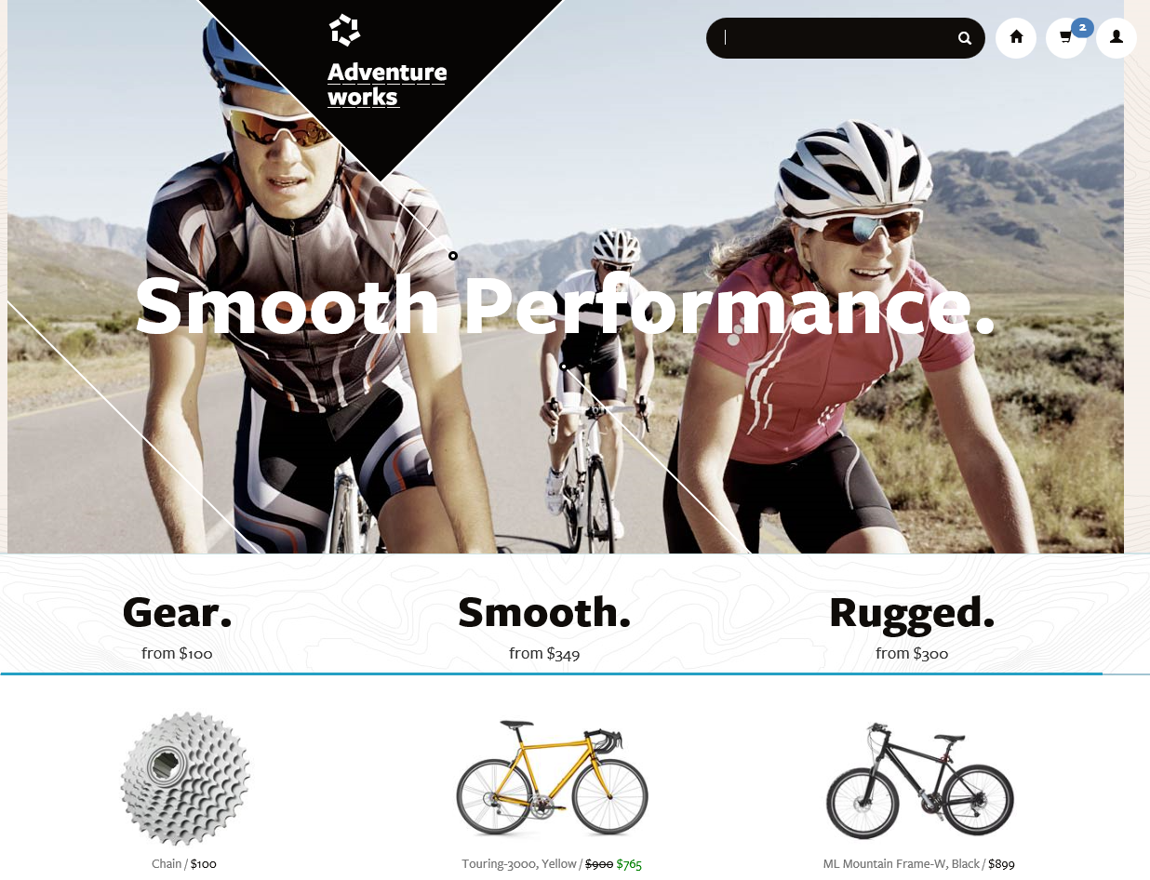
Notes:
A következő néhány slide a keresési feladatokra és a kapcsolódó feladatokra fókuszál; milyen feladatokat kell hatékonyan implementálni, milyen jellegű szűrési feltételeket kell megadni, hogy a keresés funkciónk jól legyen megtervezve?

Slide 49
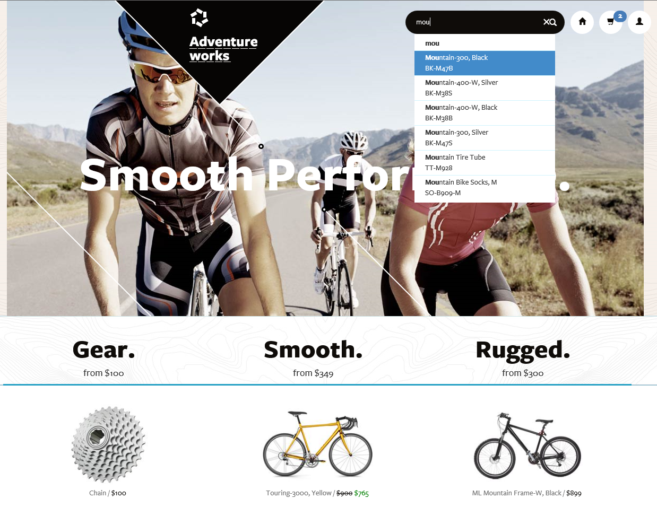
Keresési javaslatok

Slide 50
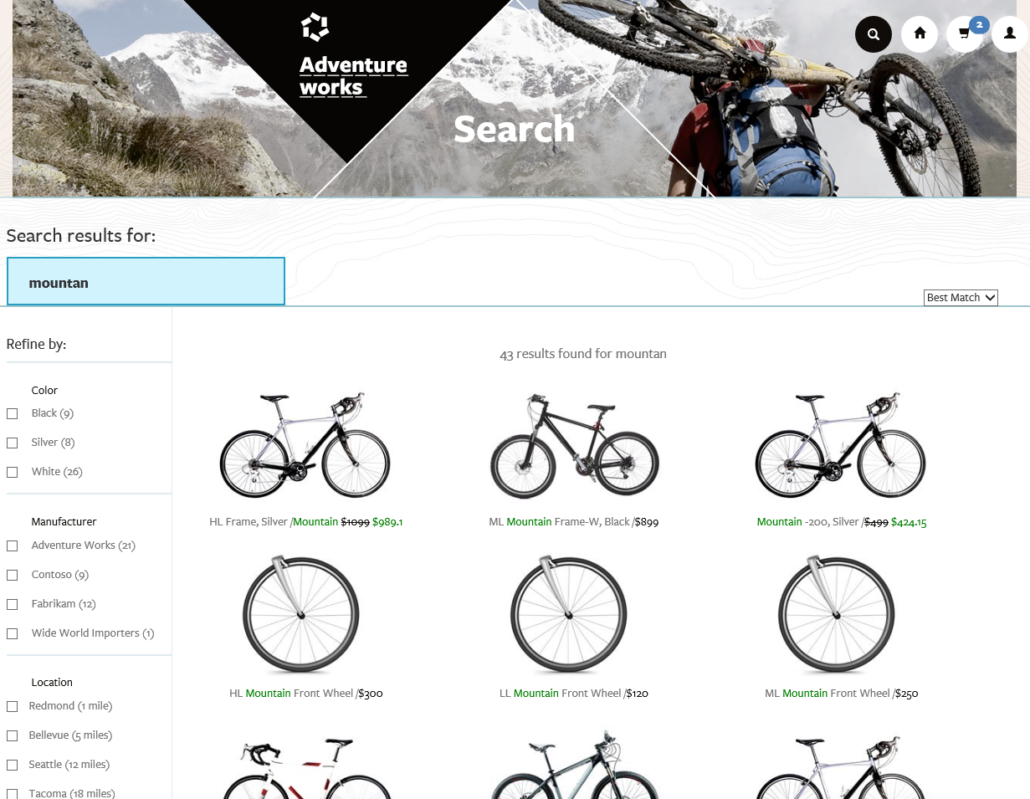

Slide 51
Kategóriák
Spelling Mistakes
Facets

Slide 52
Keresési találatok kijelzése

Slide 53
Helyesírási hibák

Slide 54
Földrajzi koordináták alapján történő keresés

Slide 55
Lapozás

Slide 56
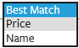
Rendezés és súlyozás

Slide 57
Azure Search
Search-as-a-Service
Nekünk csak az indexet kell megadni és az adatokat felvenni
Minden egyéb infrastrukturális kérdés (indexek felépítése, tárolása)
REST kérésekkel megszólíthatjuk a szolgáltatást
Az indexek alapján elvégzi a keresést a feltöltött adathalmazon és visszaadja az eredményt
Keresést támogató, kapcsolódó funkciók
Rendezés
Lapozás
Találatok súlyozása (pl.: új termékek hamarabb jelennek meg a listában)
Keresések analizálása
Notes:
Rövid áttekintést az Azure Search szolgáltatásról. Megpróbálja a korábban említett nehézségekkel kapcsolatos feladatokat levenni a fejlesztők válláról.

Slide 58
Azure Search - Működés
Szolgáltatás létrehozása: A menedzsment portálon létrehozunk egy Search szolgáltatást.
Index létrehozása: Itt adjuk meg, hogy milyen mezői lesznek az adatoknak, mik alapján akarunk keresni, rendezni, hogyan akarjuk súlyozni az egyes mezők alapján a találatokat stb.
Adatok felindexelése: Ebben a lépésben töltődik fel az adat, majd a feltöltött adatok az index alapján beindexelődnek. A feltöltés történhet
automatikusan (pull modell), ebben az esetben az Azure Search beolvassa az adatokat DocumentDB-ből, Azure SQL-ből, VM-en hostolt SQL Serverből vagy BLOB tárhelyből
manuálisan (push modell), ebben az esetben nekünk kell JSON-ben feltölteni az adatokat
Keresés
Notes:
Ez az a 4 lépés, amit meg kel ltennünk ahhoz, hogy legyen egy végpont, ahol keresési kéréseket adhatunk le egy adatforrásra. Tényleg csak arról van szó, hogy megadjuk az adatokat (push vs. Pull modell fontos), és megadjuk, hogy az egyes mezők milyen keresési funkciókban vesznek részt.

Slide 59
Azure Search – Index létrehozása
Index: perzisztált dokumentumok és a hozzájuk kapcsolódó konstrukciók.
Dokumentum: a kereshető „dolgok” alapegysége (pl.: egy cikk, egy zeneszám)
Index ~ adatbázistábla, dokumentum ~ adatbázisrekord
JSON-ben is megadhatjuk az index formáját (menedzsment portálon egyszerűbb ☺ )
Notes:
Terminológia: Minden az index, mind a dokumentum kicsit mást jelent, mint eddig.

Slide 60
Azure Search – Index létrehozása
{ "name": "hotels",
"fields": [
{"name": "hotelId", "type": "Edm.String", "key": true, "searchable": false},
{"name": "baseRate", "type": "Edm.Double"},
{"name": "description", "type": "Edm.String", "filterable": false, "sortable": false, "facetable": false},
{"name": "description_fr", "type": "Edm.String", "filterable": false, "sortable": false, "facetable": false, analyzer:"fr.lucene"},
{"name": "hotelName", "type": "Edm.String"},
{"name": "category", "type": "Edm.String"},
{"name": "tags", "type": "Collection(Edm.String)"},
{"name": "parkingIncluded", "type": "Edm.Boolean"},
{"name": "smokingAllowed", "type": "Edm.Boolean"},
{"name": "lastRenovationDate", "type": "Edm.DateTimeOffset"},
{"name": "rating", "type": "Edm.Int32"},
{"name": "location", "type": "Edm.GeographyPoint"}
],
"suggesters": [
{ "name": "sg",
"searchMode": "analyzingInfixMatching",
"sourceFields": ["hotelName"]
}
]
}
name: index neve
fields: mezők
suggesters: auto-complete megoldásokhoz
Notes:
Ez egy példa az indexre. Legfontosabb elemei a mezők (milyen mezőink vannak, melyiknek mi a típusa, hogyan szeretném használni a keresésben), illetve a suggesters (milyen módszerrel szeretnék keresési javaslatokat adni)

Slide 61
Azure Search – Index létrehozása
mezők
mezőnév
mezőtípus (Edm.String, Edm.Boolean, Edm.Int32, Edm.Int64, Edm.Double, Edm.DateTimeOffset, Edm.GeographyPoint, Edm.Collection)
attribútumok
searchable: full-text search engedélyezése
filterable: kereshető; ez típusonként mást jelenthet (stringek esetén nincs full-text search ilyenkor)
sortable: rendezhető
facetable: találatok számosságának megjelenítése
retrievable: eredményként szerepelhet
key: egyedi kulcs-e a mező
analyzer: nyelvi analizátor (csak searchable mezőkhöz)
suggester: auto-complete és type-ahead kérésekhez
scoringProfiles: súlyozáshoz
Notes:
A slide-on a fontos információk. Egy mezőhöz meg kell adni, hogy hogyan vesz részt a keresésben, ezt attribútumok segítségével adjuk meg.

Slide 62
Azure Search – Index létrehozása
analyzer
A szöveges kereshető mezők különböző feldolgozási lépéseken esnek át (szavakra bontás, szövegnormalizáció, szűrések, kis-nagybetű közötti átalakítások, különbözőragok eltávolítása stb.).
Az analyzer feladata ezeket elvégezni
Lucene: Széleskörben használt, „Unicode Text Segmentation” szabályok alapján elemez, több különböző nyelven elérhető
Microsoft által fejlesztett, a Bing és az Office termékekben használt analyzerek
35 Lucene analyzer (34 nyelv + nyelvagnosztikus), 50 Microsoft analyzer
Lucene gyorsabb (2-3x), de a Microsoft megoldások a szabálytalan nyelvi alakokat és az inflexiós alakokat (hajlító nyelvek megközelítése a szavak közötti kapcsolatok kifejezésére, ~ragozás)
Notes:
Az analyzer feladat a szöveges input feldolgozása, fontos információk a slide-on.

Slide 63
Azure Search – Index létrehozása
suggester
Feladata, hogy a részben beírt keresési feltételeket lehetséges keresési feltételekké egészítse ki
name: a suggester neve
searchMode: A keresés módja; ez a stratégia adja meg, hogy hogyan próbáljon meg az Azure Search javaslatokat adni
egyetlen támogatott mód: analyzeInfixMatching, a kifejezéseket a mondatok elején és közepén próbálja meg illeszteni
sourceFields: Azok a mezők, amik a javaslatok forrásaként szolgálhatnak. Csak string vagy collection típus lehet
Notes:
A suggester kiegészíti a részben beírt keresési feltételeket. Jelenleg egyetlen támogatott mód van, folyamatosan fog bővülni.

Slide 64
Összefoglalás
Azure Redis Cache
Elosztott, kulcs-érték párokat tároló cache megoldás
Korábbi Azure Cache megoldások kiváltására
Azure DocumentDB
„NoSQL Database for JSON”
Natív támogatás az adatbázismotorban JSON-höz és JavaScripthez
Azure Search
Gyors, hatékony keresőszolgáltatás felhasználói adatok fölé

